Slide 1


  Introduction
2
Synergie entre l’Intelligence Artificielle et Power Apps pour l’amélioration du processus de recrutement
Notes:
Commençant par l’intro, Le processus de recrutement est une étape importante où les entreprises cherchent à identifier et à sélectionner les candidats les plus qualifiés pour des postes. C'est un processus stratégique visant à garantir que les nouvelles recrues contribuent efficacement aux objectifs et à la culture de l'entreprise.

Slide 2


  Etude de l’existant
Processus manuel
Publication de l'Offre
Réception des Candidatures
Pré-sélection des Candidatures
Évaluation, décision et intégration
Planification des entretiens
Évaluation des candidatures
4
Synergie entre l’Intelligence Artificielle et Power Apps pour l’amélioration du processus de recrutement
Notes:
Au cours de notre comprehension de projet, nous avons trouvez que le processus de recruitment est manuel, lequipe RH redige et publie k’offer d’emploi via le resaux sociaux et des platforme de recutement, par suite la reception de candidat par des email, puis centralise manuuellement dans un fichier excel, L'équipe RH trie les candidatures en fonction des critères définis lors de

Slide 3




  Critique de l’existant
Absence d’automatisation de processus
Processus très long
Perdre des documents
5
Synergie entre l’Intelligence Artificielle et Power Apps pour l’amélioration du processus de recrutement
Notes:
1. Au niveau de procesuus, d’une part le membre RH peux avoir des fautes au niveaux de la saisie des informations des candidat lors de la saisise des informations. D’autre part, il peux perdre une ou plusieurs documents au niveau de dossier.
2. Absence d’une solution automatisee facilite le processus de recretment.
3. Des le début de la publication de l’offre, jusqu’a la décision finale, ce procédure prend plusieurs semaines de 3 a 6 semaines tout dépend de poste et nombre de candidats.

Slide 4

  Solution proposée
Une application de recrutement power apps avec l’intégration de l’intelligence artificielle
Gestion des demandes
Gestion des candidatures à l’aide de l’intelligence artificiel
Gestion des entretiens
6
Synergie entre l’Intelligence Artificielle et Power Apps pour l’amélioration du processus de recrutement
Notes:
Dans ce contexte et à travers des solutions disponibles, et afin d'améliorer l’activité de l’equipe RH, notre solution contient :
Une gestion des demandes
Une gestion des candidatures
Une gestion des entretiens

Slide 5
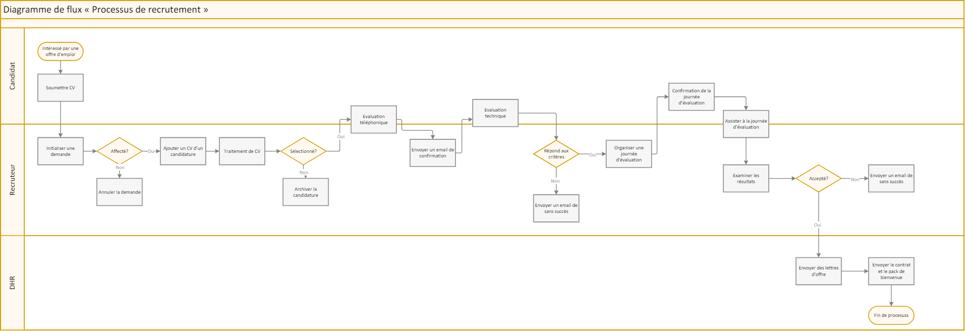
  Spécification des besoins
Diagramme de flux :
16
Synergie entre l’Intelligence Artificielle et Power Apps pour l’amélioration du processus de recrutement
Notes:
Par suite le diagramme de flux qui decriit le processus de recretment de PwC TAC

Slide 6
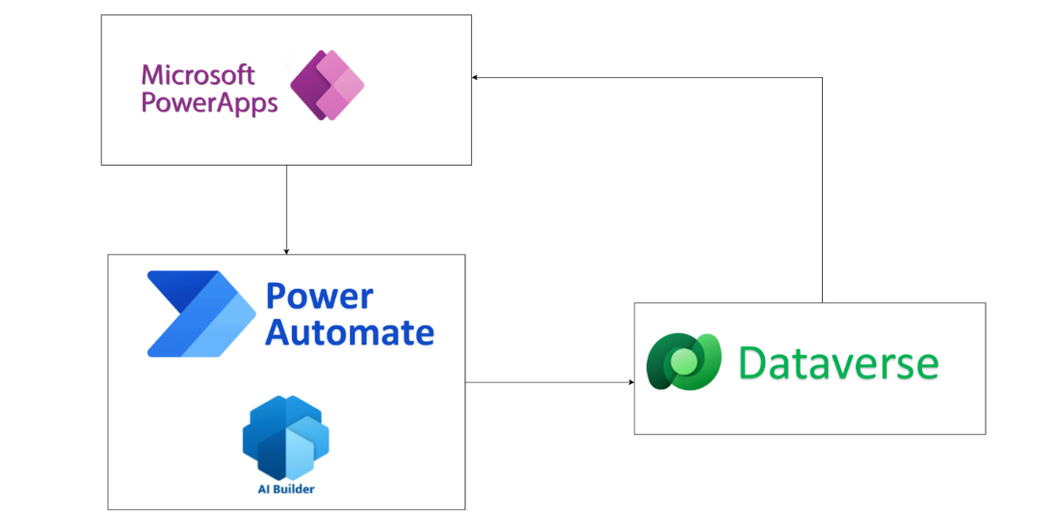
  Architecture
17
Synergie entre l’Intelligence Artificielle et Power Apps pour l’amélioration du processus de recrutement
Notes:
L’architeture est la section suivante, notre application compris l’utilisation de power apps, power automate, AI builder, dataverse.
Tier de presnetation: power apps
Tier de automatisation et des flux power automate et ai builder pour la partie IA
Tier de donnee psenter par dataverse

Slide 7
  Modélisation
Ai Builder :
1
  Traitement de factures
2
  Reconnaissance du texte OCR
Une fonctionnalité de Microsoft Power Platform
3
  Analyse des sentiments
Vous pouvez créer et utiliser des modèles IA qui optimisent vos processus métier.
4
  Extraction des entités
Modèle prédéfini
5
  Traduction du texte
6
  Détection de langue
Modèle personnalisée
Invite personnalisée (Prompt IA) : outil GPT peuvent être classification de texte, analyse de sentiment, extraction des informations.
16
Synergie entre l’Intelligence Artificielle et Power Apps pour l’amélioration du processus de recrutement
Notes:
Modele personnalise: traitement des document, extraction des entite, la prediction.
Les invites personnalisées peuvent être classification de texte, analyse de sentiment, extraction des informations

Slide 8
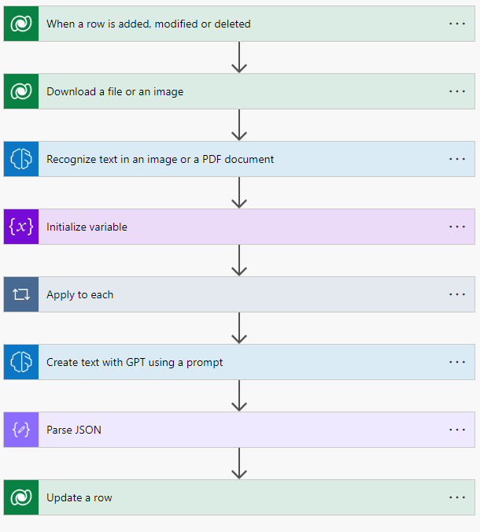
  Modélisation
Diagramme de composant :
Premier modèle prédéfini : Reconnaître du texte dans une image ou un document PDF ( modèle OCR)
Deuxième modèle : Créer du texte avec GPT à l'aide d'une invite
16
Synergie entre l’Intelligence Artificielle et Power Apps pour l’amélioration du processus de recrutement
Notes:
Cest la partie des flux cloud automatise, utilise avec power automate, les actions de power automate se succèdent afin de traiter notre CV pour extracter tous les attributs nécessaires comme les competance, les experience et les diplôme nom prenom.

Slide 9
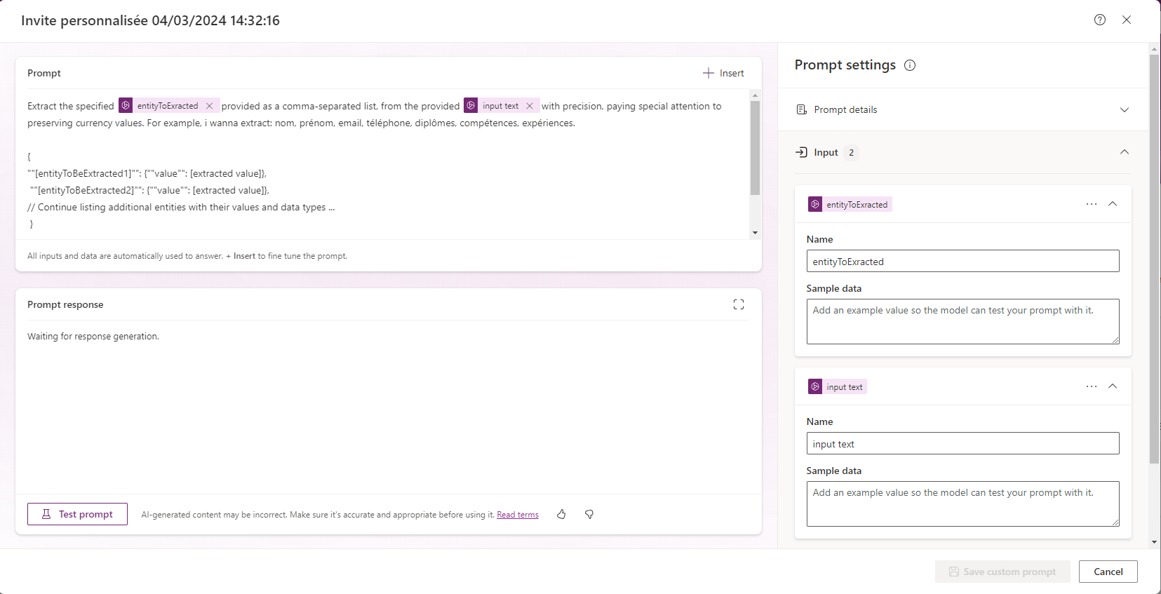
  Modélisation
Deuxième modèle : Créer du texte avec GPT à l'aide d'une invite
16
Synergie entre l’Intelligence Artificielle et Power Apps pour l’amélioration du processus de recrutement
Notes:
Cest la partie des flux cloud automatise, utilise avec power automate, les actions de power automate se succèdent afin de traiter notre CV pour extracter tous les attributs nécessaires comme les competance, les experience et les diplôme nom prenom

Slide 10


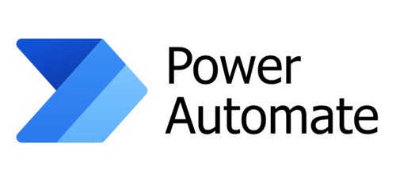




  Outils utilisés
Plateforme
Modèle d’apprentissage automatique
19
Synergie entre l’Intelligence Artificielle et Power Apps pour l’amélioration du processus de recrutement
Notes:
Pour le développement de plateforme nous avons utilisée : power apps, power automate, AI builder, dataverse.
Pour le développement de modèle d’apprentissage automatique : google collab , python,

Slide 11
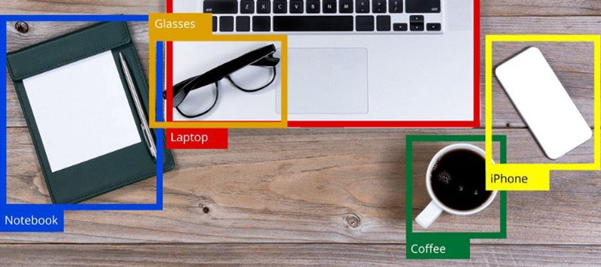
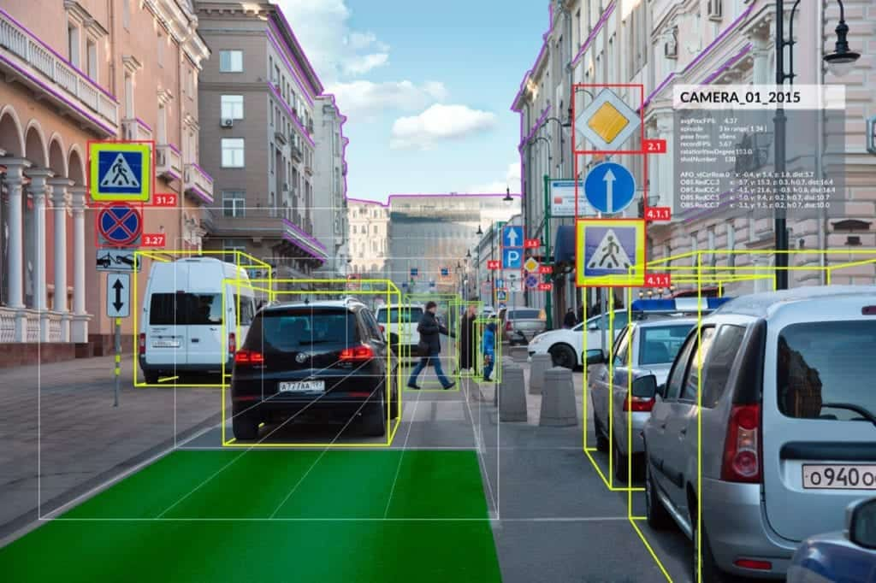
  Modèles d’apprentissage automatique
Détection des objets :
20
Synergie entre l’Intelligence Artificielle et Power Apps pour l’amélioration du processus de recrutement
Notes:
La détection des objets en temps réel consiste à identifier et localiser des objets dans des images ou des flux vidéo en temps réel.
Comme montre les deux figures, comme la détection des voitures et des peitons aussi dans la 2eme image la detection des outils citouer dans le bureau.

Slide 12
  Acquisition et préparation des données
01
Différence de format : Image et PDF
02
Différence de langue : Français et Anglais
03
Composition des parties pour l’extraction
21
Synergie entre l’Intelligence Artificielle et Power Apps pour l’amélioration du processus de recrutement

Slide 13
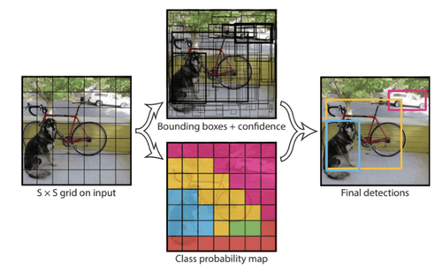
  Modélisation
YOLO : You Only Look Once
Sélectionnez l’image à détecter
Le modèle fonctionne en divisant d'abord l'image d'entrée en une grille de cellules
La prédiction de classe est également basée sur chaque cellule.
YOLOv8, YOLOv9
22
Synergie entre l’Intelligence Artificielle et Power Apps pour l’amélioration du processus de recrutement
Notes:
Modele de detection d’objetd en temps réel, yolo divise l’image et predit les attribut souhaiter. Cest un reseau neurone

Slide 14
  Evaluation des modèles
Evaluation des modèles :
Modèle | Précision Box P | Rappel | mAP50 | Score m
YOLOv8 | 84% | 83.8% | 86.5% | 82%
YOLOv9 | 97.6% | 97% | 99.1% | 96%
23
Synergie entre l’Intelligence Artificielle et Power Apps pour l’amélioration du processus de recrutement

Slide 15
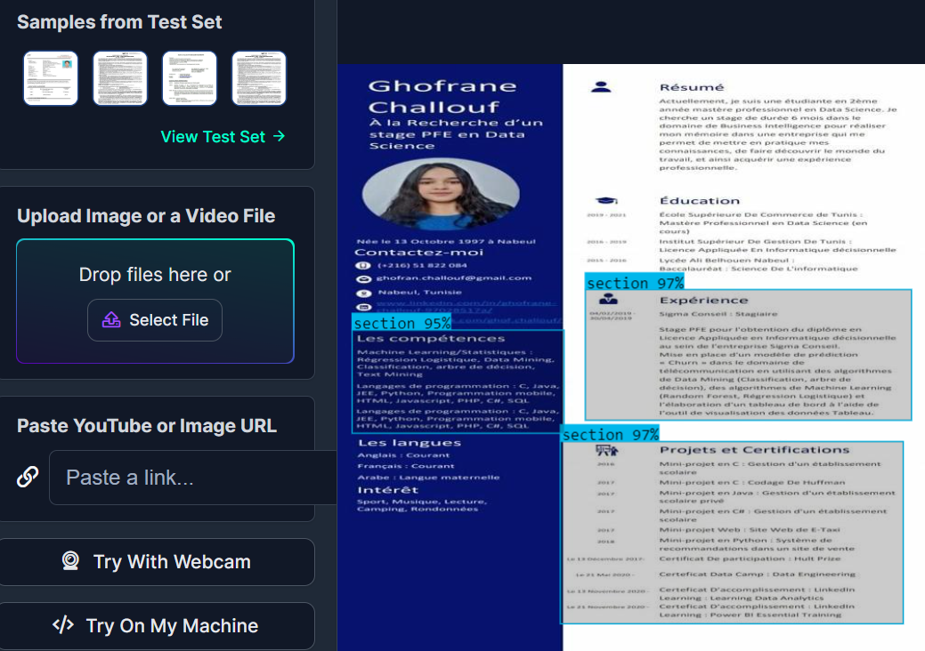
  Déploiement
Déploiement du modèle YOLOv9 :
24
Synergie entre l’Intelligence Artificielle et Power Apps pour l’amélioration du processus de recrutement
Notes:
Cette plateforme associe les données et le domaine de la computer vision. L'utilisateur peut alors créer un modèle qui lui est propre, en se basant sur les fonctionnalités de Roboflow. L'objectif est de faciliter la création de modèles de computer vision.

